Slide 1
Спринтерский бег
Выполнил тренер-преподаватель
Пахомова О.Ф.

Slide 2
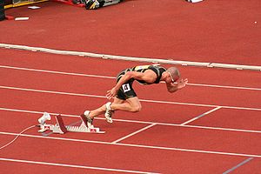
Спринт - это
Совокупность легкоатлетических дисциплин, где спортсмены соревнуются в беге на короткие дистанции («бег на скорость») по стадиону.

Slide 3
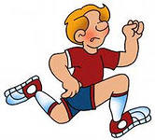
Дистанции
60 м
Забеги на 60 метровую дистанцию на прямом участке 200 метровой дистанции или отдельном беговом сегменте дорожки. Так как забег длится 6-9 секунд, то хорошая стартовая реакция в этой дисциплине важнее, чем в любой другой.
100 м
Считается одной из наиболее престижных дисциплин, как в лёгкой атлетике, так и в спорте вообще.

Slide 4
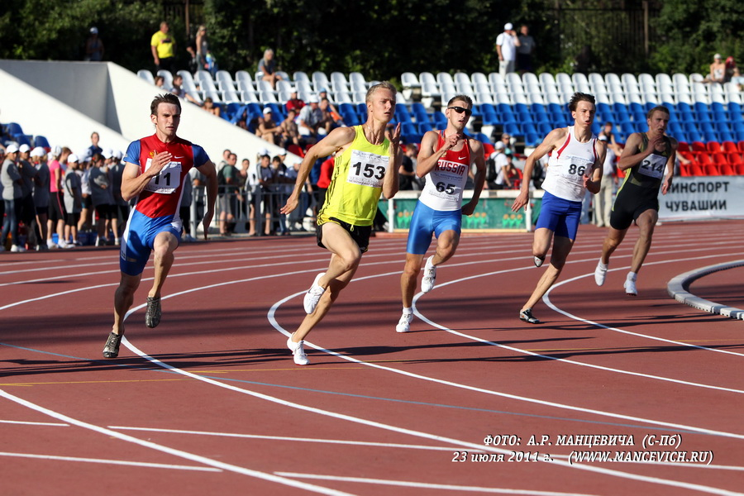
Дистанции
200 м
Дистанция включает в себя прохождение одной кривой и затем прямого участка. В связи с этим требует определённых навыков скоростной выносливости и техники прохождения поворотов без снижения скорости.
400 м
Так называемый длинный спринт. Требует скоростной выносливости и умения грамотно распределить силы по дистанции.

Slide 5
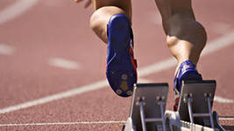
Бег на короткие дистанции (спринт).
- условно разделяется на четыре фазы: старт, стартовый разбег, бег по дистанции, финиширование. Для наиболее эффективного начала бега используют низкий старт.

Slide 6
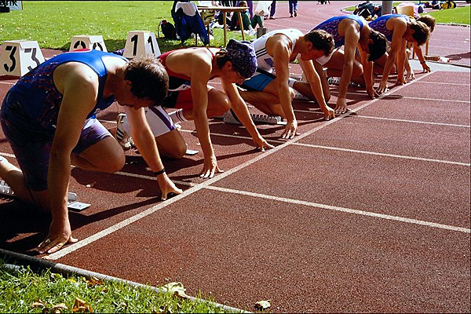
с
Низкий старт

Slide 7
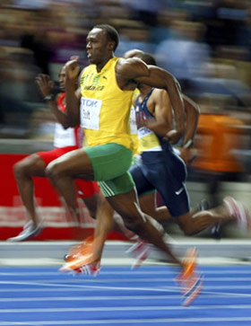
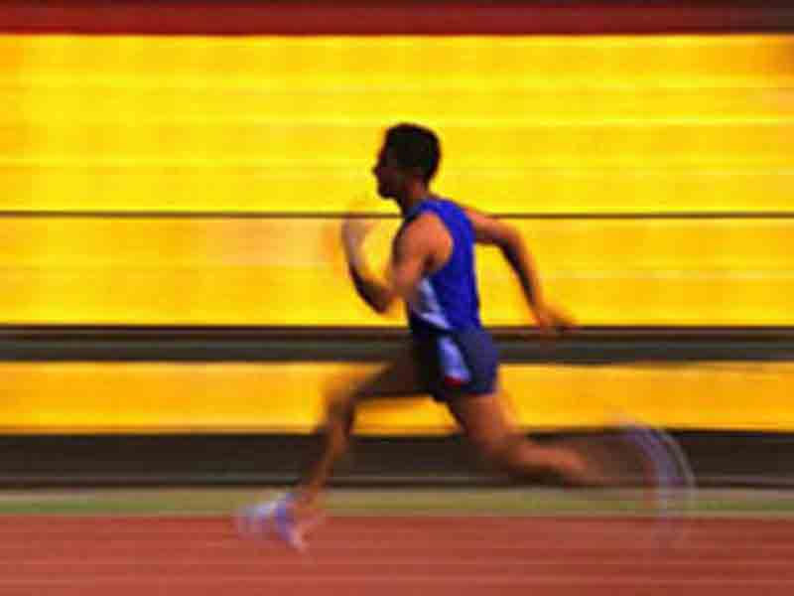
Стартовый разбег

Slide 8
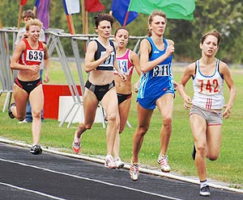
Бег по дистанции

Slide 9
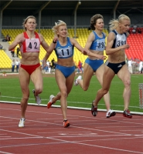
Финиш

Slide 10
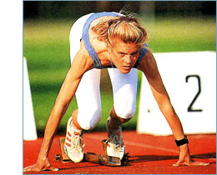
Финиш
Первенство определяется по поверхности туловища (торсу — за исключением рук, ног и головы с шеей) спортсмена первым пересекающим плоскость финиша. Стартовый пистолет судей соединён со стартовым датчиком системы электронного хронометража.

Slide 11
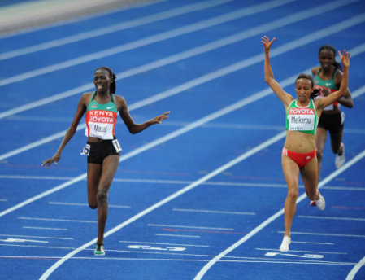
Финиш
Современное оборудование позволяет отслеживать время разделяющее спортсменов с точностью до 1/10000 сек, но в окончательные протоколы и таблицы рекордов и лучших результатов вносится время округлённое в большую сторону до 1/100 сек, но порядок прихода (места) определяется по наименьшему значению времени участника в -тысячных (-десятитысячных) при равных значениях результатов до сотых секунды.

Slide 12
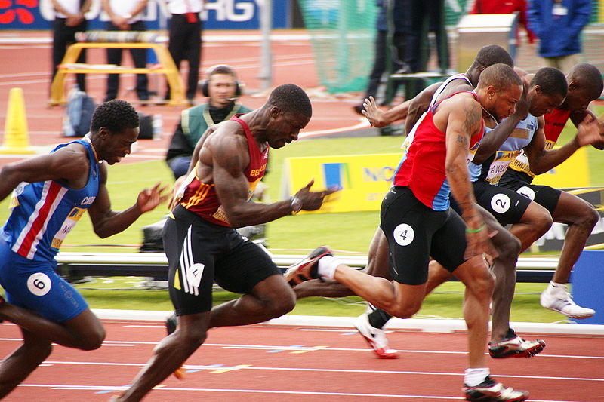
Фото финиш
Изображение фотофиниша в системе полностью автоматического хронометража позволяет точно определить время, разделившее спортсменов.

Slide 13
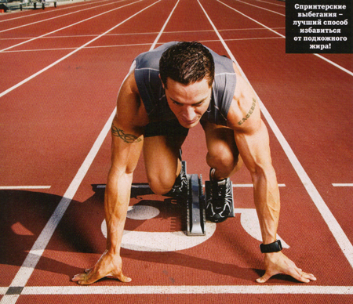
Фальстарт
По команде «На старт» спринтеры должны занять позицию в стартовых колодках, по команде «Внимание» прекратить всякое движение и после выстрела пистолета начать бег.

Slide 14
Фальстарт
Правилами ИААФ предполагается, что реакция спортсмена на выстрел стартового пистолета не может наступить ранее чем через 1/10 секунды. Если кто-то из спортсменов начал движение раньше, чем через 0,1 секунды после выстрела, то судьи могут посчитать, что один или несколько участников сделали фальстарт.
Правилами ИААФ предполагается, что реакция спортсмена на выстрел стартового пистолета не может наступить ранее чем через 1/10 секунды. Если кто-то из спортсменов начал движение раньше, чем через 0,1 секунды после выстрела, то судьи могут посчитать, что один или несколько участников сделали фальстарт.

Slide 15
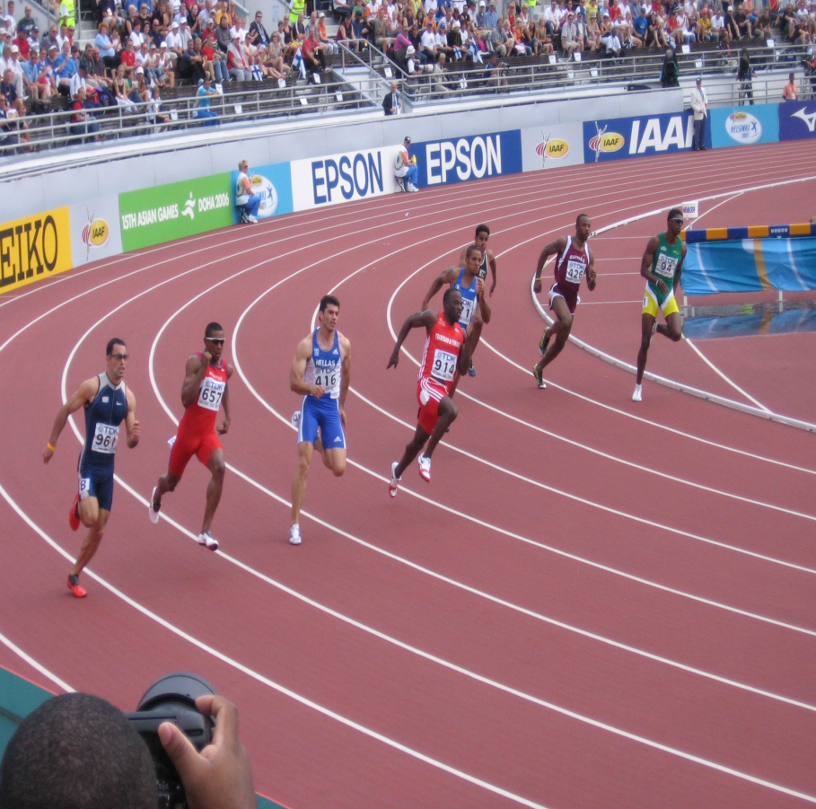
Отбор
В связи с тем, что в спринтерских дисциплинах, как правило, принимает участие большое количество участников (больше, чем в любой другой дисциплине лёгкой атлетики), то отбор приходится делать в три и даже в четыре круга (забег, 1/4 финала, 1/2 финала, финал).

Slide 16
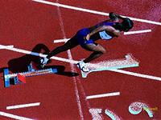
Старт и прохождение дистанции
Во всех спринтерских дисциплинах старт принимается из низкого положения, из стартовых колодок. По дистанции спортсмены бегут каждый по своей дорожке, за исключением эстафеты 4x400 метров. На официальных соревнованиях IAAF обязательно оборудование стадиона системой автоматического учёта времени и фотофиниша.

Slide 17
Спасибо за внимание!

